Slide 1
الفصل الثامن
(العقارات وألألات والمعدات)

Slide 2
(الأعتراف والقياس في تاريخ الأقتناء) يتطلب الاعتراف بالعقارات والالات والمعدات في تاريخ الاقتناء ضرورة الإجابة عن سوألين هما –ماهي التكاليف التي يجب ان تعترف بها المنشأة كأصل وبأي من حسابات الأصول يجب تسجيل هذه التكلفة فيه.

Slide 3
(الرسمله هي ) أي مبالغ يتم إضفتها على الأصل في قائمة المركز المالي لزيادة عمرها الإنتاجي او طاقتها الإنتاجية.
وينص معيار المحاسبة الدولي (رقم 2 )
المعايير الدوليه يجب ان ترسمل اذا تمت اضافه لها قيمة تزيد من عمرها الأنتاجي
(ومعايير المشروعات الخاصة) الحكم شخصي تتم رسملتها واضافتها لقائمة المركز المالي ضمن قيمة الأصل او مصروف .

Slide 4
ماذا يجب على المنشأة رسملته : ينص معيار المحاسبة الدولي رقم( 16)في فقرته السابعة الى يجب الاعتراف بتكلفة احد بنود العقارات والألات والمعدات فقط اذا :
وكانت تكلفة هذا البند يمكن قياسها بطريقة يمكن الوثوق بها
كان من المحتمل ان تتدفق للمنشاة منافع اقتصاديه مستقبلية ترتبط بهذا البند
(يمكن للمنشأة رسملة جميع التكاليف اللازمه لاقتناء او تشييد الأصل وعداده للغرض الذي اقتني او شيد من اجله )

Slide 5
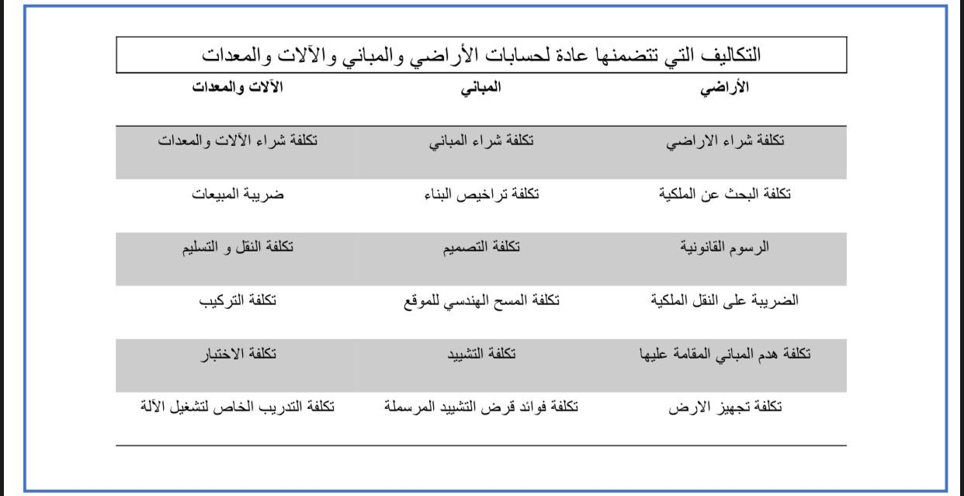
(التكاليف التي تتضمنها عاده لحسابات الأراضي والألات والمعدات والمباني)

Slide 6
بعض المشاكل المتعلقة بتكلفة الاصول:
١-تكلفة الاصول التي يتم انشاؤها او تشيدها ذاتيا
٢-تكلفة الاقتراض لتمويل تشييد الاصول ذاتياً

Slide 7
١-تكلفة الاصول التي يتم انشاؤها او تشيدها ذاتياً عندما تقوم الشركة ببناء او انتاج عقاراتها والاتها ومعداتها

Slide 8
٢- تكلفة الاقتراض لتمويل تشييد الاصول ذاتياً
ينص معيار المحاسبة الدولي رقم (٢٣)
على ما يلي:
يجب على المنشأة رسملة تكلفة الإقتراض التي يمكن أن تهدف مباشرة لإقتناء أو
تشييد أو إنتاج أصل – تتوافر فيه الشروط –كجزء من تكلفة هذا الأصل ويجب على المنشأة الاعتراف بتكاليف الإقتراض الأخرى كمصروف في الفترة التي تنفق فيها
تكلفة الاصول المنتجة ذاتيا:
قد تقوم بعض المنشأة بإنتاج الاصل داخليا, فًي مثل هذه الحالة يتم الاخذ بمدخل التكلفة الكليه فًي حساب تكلفة الاصل , وفي حالة كان سعر
السوق اعلى من التكلفة لا ٌيتم الاعتراف بالمكاسب وفقاً لقاعدة التحفظ, أما حالة وجود خسائر إذا كان سعر السوق أقل من التكلفة ٌيتم الاعتراف بالخسائر بشرط أن لا ٌتجاوز مبلغ التكاليف الصناعيه الغير مباشرة .

Slide 9
-مثال-
قام مصنع الخزف بإنتاج احدى الات ذاتيا وقد بلغت تكاليف المواد المباشرة 200,000 و تكاليف اجور مباشرة 100,000 , وت ص غير مباشرة متغيرة20%من التكاليف المباشرة في حين التكاليف ص غير مباشرة المخصصة على تلك الالة بلغت 30000 ريال. المطلوب تسجل قيود الٌيومية اللازمة في دفتر اليومية في كل حالة من الحالات التالية
1 ان القيمة السوقية العادلة 400,000 ريال
2 ان القيمة السوقية العادلة ريال290,000 -
3 ان القيمة السوقية العادلة ريال320,000

Slide 11
فترة الرسملة:
تتوقف الرسملة عندما يكون الأصل جاهزاً للأستخدام في الغرض الذي أنشئ من أجله، وليس المهم أن ٌيبدأ فعلا إستخدام الأصل.
الاستبدال والاصلاحات:
يجب على المنشأة اعتبار النفقات مصروفا اذا كانت ناتجة عن عمليات صيانة واصلاح عاديه، بينما ترسمل إذا كانت ناتجة عن استبدال جزء جوهري من الاصل

Slide 12
تكلفة التفكيك والازاله واعادة الوضع الى ماكان عليه :
غالبا ماتنطوي معاملات اقتناء عقارات والالات ومعدات على الالتزام بانفاق تكاليف تفكيك وازالة واعاده الموقع الى ماكان عليه سابقًا ، ويعتبر انفاق هذه التكاليف المستقبليه ضروريا للحصول على ترخيص لعمل الشركه وبالتالي فان هذه التكاليف يجب ان تعالج جزء من التكلفه الاوليه المتعلقه بالعقارات والالات والمعدات كما يتم استهلاكها ضمن تكلفة هذه الأصول
وحدة القياس والتجزئة:
كل جزء من بنود العقارات او الالات والمعدات تكون تكلفته جوهريه قياسا بالتكلفة الاجمالية للبند ويجب ان يتم استهلاك تكلفتة بصفة مستقله وقد يكون العمر الاقتصادي وطريقه الاستهلاك لجزء جوهري من احد بنود العقارات او الالات او المعدات مماثلا للعمر الاقتصادي وطريقه الاستهلاك لجزء جوهري اخر لنفس البند وبالتالي يجب تجميع هذين الجزئين معا ل تحديد تكلفة مصروف الاستهلاك .

Slide 13
القياس اللاحق :
اسس القياس ( التكلفة التاريخيه ام التكلفه الجاريه )
تسمح المعايير الدوليه باستخدام طريقتين لقياس قيمة العقارات او الالات والمعدات بعد تاريخ الاقتناء اما بالتكلفة التاريخيه او بالقيمة العادله
هناك بعض الطريق البديله لقياس قيمه العقارات والالات والمعدات في قائمه المركز المالي مثل القيمة الجاريه
يمكن قياس القيمه الجاريه ب ثلاث اسس من القياس ( تكلفة الاحلال - القيمه في الاستخدام - صافي القيمه الممكن تحقيقها )
التكلفة التاريخيه: يستخدم هذا الاساس لقياس التكلفة الاصليه لشراء او تشييد الاصل ويحسب الاستهلاك على مدار العمر الافتراضي للاصل
القيمه الجارية : وهي تكلفة الاحلال او القيمة ف الاستخدام او صافي القيمه البيعيه للاصل في تاريخ القياس في نهايه السنه .
تكلفة الاحلال ( التكلفة الاستبداليه) وهي قيمه الاصل مقاس بوحدات النقد اللازمه لاستبدال القدره الانتاجيه للاصل .
القيمه في الاستخدام : وتقيس قيمه الاصل بمقدار التدفقات النقدية التي يتوقعها المشروع من مخرجات هذا الاصل .
صافي القيمة الممكن تحقيقها ( القيمه القابله للتحقق ) وهو المبلغ الذي يمكن الحصول عليه من بيع الاصل بعد خصم اي تكلفه متبقيه بالتخلص من الاصل .
ملاحظة مهمه : تعتبر المقاييس الثلاثه للقيمه الجاريه واحده في حاله السوق الكامل فقط
الاستهلاك في ظل اساس التكلفة التاريخيه
الاستهلاك هو عمليه منتظمه في توزيع تكلفة الاصل الثابت على فترات عمره الافتراضي ويعبر الاستهلاك عن تخصيص التكاليف على الفترات التي تحققت خلالها المنافع.
قيد التسويه لاثبات الاستهلاك
قيد اثبات الاستهلاك
من ح/ مصروف استهلاك
الى ح / مجمع استهلاك ( نوع الاصل )

Slide 14
العوامل المؤثرة على تحديد مصروف ( قسط ) الاستهلاك
المبلغ الاجمالي القابلة للاستهلاك
ويتمثل في تكلفة الاصل مطروحا منه القيمه المتبقيه ( الخرده )
فترة الاستهلاك : وهي الفترة الزمنيه التي يتوقع ان يكون الاصل خلالها متاحًا للاستخدام.
طريقة الاستهلاك : يوجد ثلاث طرق للاستهلاك
طريقة القسط الثابت ويتم فيها تخصيص القيمه القابله للاستهلاك بالتساوي خلال العمر الافتراضي للاصل .
طريقة القسط المتناقص مضاعف القسط الثابت : يتم في هذه الطريقه تحديد الاستهلاك بنسبه ثابته من القيمه الدفتريه للاصل.
طريقة وحدات الانتاج : وتقوم هذه الطريقه بتوزيع القيمه القابله للاستهلاك بالنسبه للكميه المنتجه الى اجمالي الطاقه الانتاجية المقدره للاصل.
ملاحظه مهم : ان طريقتي القسط الثابت وطريقة القسط المتناقص هما اكثر الطرق استخدامًا نظرًا لسهوله استخدامها .

Slide 15
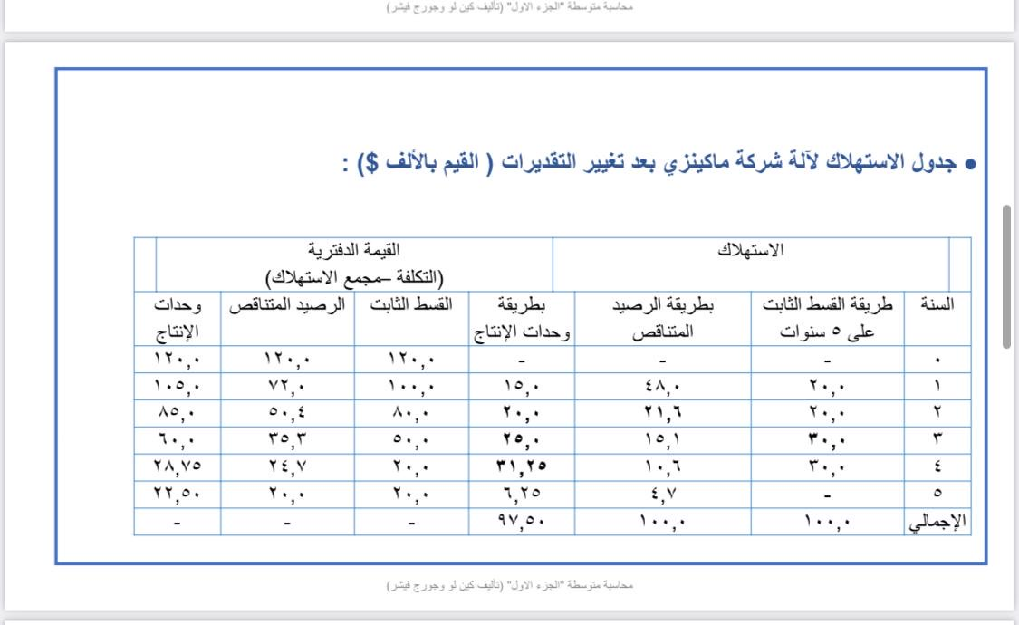
اثر التغيير في التقديرات على الاستهلاك :
تعتبر المعلمات الثلاق (التكلفه القابله للاستهلاك، العمر الافتراضي،نمط الاستهلاك ) والتي تستخدم تستخدم في حساب الاستهلاك هي مجرد افضل تقديرات مستقبليه للادارة في تاريخ اقتناء الاصل فإذ تتم المحاسبه عن التغييرات في التقديرات المحاسبيه بأثر لاحق بمعنى ان التغيير يؤثر على الفتره الي حدث فيها التغير والفترات اللاحقه ولاتؤثر على الحسابات الوارده في قوائم ماليه سابقه
(طريقه القسط الثابت خلال السنه الثالثه ،قامت الشركه بتخفيض العمر الافتراضي للآله من خمس سنوات الى اربع سنوات)

Slide 16
استبعاد او التخلص من العقارات والالات والمعدات
يجب على المنشآت استبعاد اي اصل من العقارات والمعدات عند بيعه او التخلص من بوسيله اخرى (مثل التخريد او اعاده التدوير:

Slide 17
معاملات التبادل غير النقدي:
تعتبر النقود اصولا والتزامات لها تدفقات ثابته او يمكن تحديدها مثل النقد وحسابات المدينين والسندات وبينما تتم الغالبيه العظمى مع المعاملات باستخدام النقد او البنود النقديه الا ان هناك معاملات تتم بتبادل غير نقدي
على سبيل المثال قد تقايض شركه ما شاحنه صغير مقابل سياره مستعمله
تصنيف معاملات التبادل غير النقدي
اعتمادا على طبيعه المعامله فإن التبادل غير النقدي يمكن ام يكون في حاله من حالتي
الحاله العامه
حالات استثنائية

Slide 18
-وفي النهاية أوجه لكم جزيل لشكر-
فتون الرشيدي - لمياء غبان –ريناد السلمان - ندى الغامدي

